Slide 1
Тема 3: Входные цепи РПУ
Часть 1
Notes:
1

Slide 2
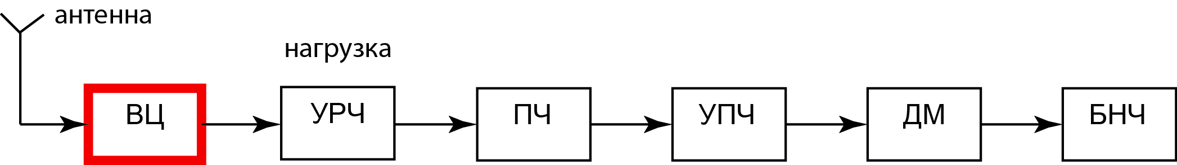
Входные цепи РПУ
Входная цепь (ВЦ) – пассивная частотно-избирательная цепь.
Назначение:
выделение полезного сигнала из помех и передача на УРЧ с наименьшими потерями;
согласование РПУ с антенной.
Состав ВЦ:
Резонанансный контур;
Элеметы связи с внешними проводимостями (антенна, нагрузка).
Основные характеристики ВЦ:
Резонансный коэффициент передачи (К₀ влияет на чувствительность);
Полоса пропускания по уровню 0,707 К₀ (влияет на избирательность).

Slide 3
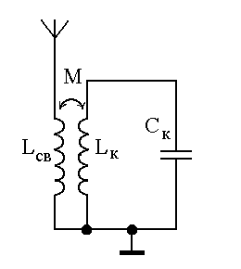
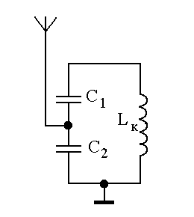
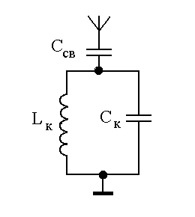
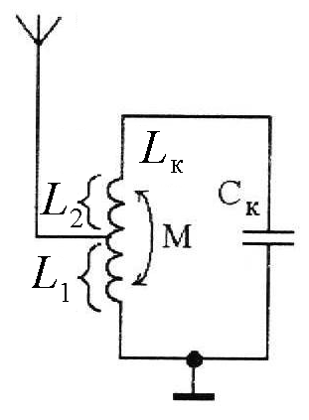
Способы связи ВЦ с антенной
Автотрансформаторная | Трансформаторная | Внутриемкостная | Внешнеемкостная

Slide 4
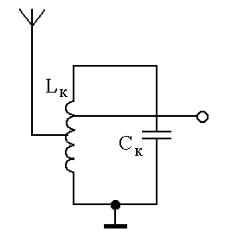
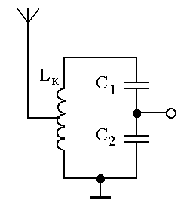
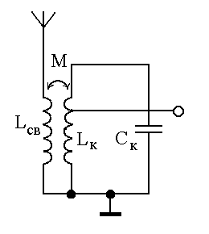
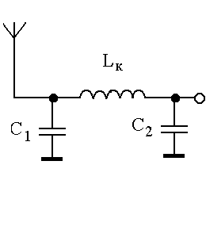
Способы связи ВЦ с антенной и УРЧ
Двойная автотрансформаторная связь | Автотрансформаторная связь с антенной, внутриемкостная связь с УРЧ | Трансформаторная связь с антенной, автотрансформаторная связь с УРЧ | Двойная внутриемкостная связь
коэффициенты включения задаются независимо

Slide 5
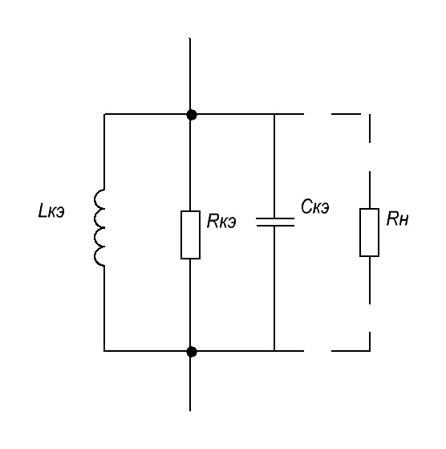
Задача 1-2
Эквивалентная схема параллельного колебательного контура имеет следующие параметры: L_{к}=16 мкГн, C_{к}=1,6 нФ, R_{к}=10 кОм. К контуру подключается нагрузка R_{н}=5 кОм. Определить добротность контура, сопротивление потерь и полосу пропускания в двух случаях:
а) при отключённой нагрузке (собственные параметры контура);
б) при подключённой нагрузке (эквивалентные параметры контура).

Slide 6
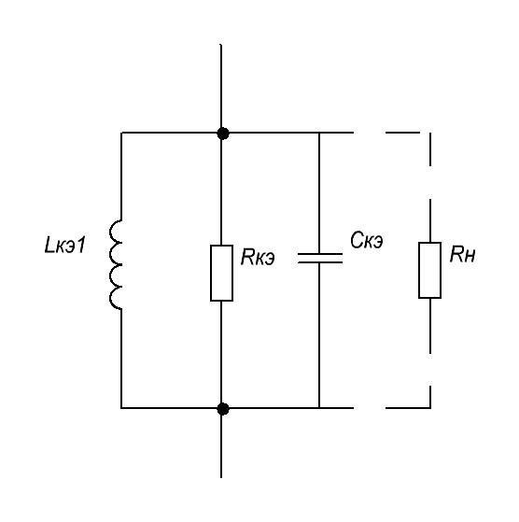
Собственные и эквивалентные параметры контура
При подключении внешних проводимостей используют эквивалентные параметры контура:

Slide 7
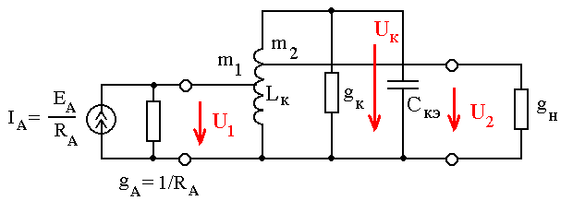
Эквивалентная схема ВЦ (двойная автотрансформаторная связь)
Коэффициенты включения:
Эквивалентная резонансная проводимость:
(с учетом внешних проводимостей)
Коэффициент передачи:
Коэффициент расширения полосы:

Slide 8
Режимы работы ВЦ I. Режим согласования с антенной
Условие согласования:
Коэффициент включения антенны:
Коэффициент передачи:
Коэффициент расширения полосы:

Slide 9
I. Режим согласования с антенной
Для любого параллельного колебательного контура:
Основные режимы работы ВЦ при условии согласования с антенной:
1) Режим максимальной передачи, без ограничения на полосу пропускания
Используется если:
избирательность преселектора в основном определяется УРЧ;
недопустимы потери энергии.
2) Режим максимальной передачи, при заданной полосе пропускания
Используется если:
ВЦ и УРЧ в равной мере влияют на избирательность преселектора;
УРЧ отсутствует.

Slide 10
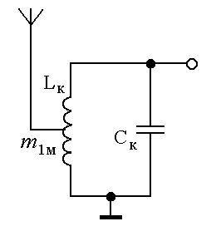
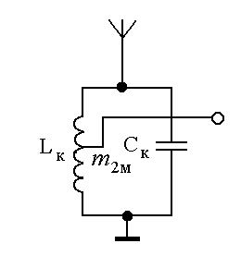
I. Режим согласования с антенной 1) Режим максимальной передачи, без ограничения на полосу пропускания
Один из коэффициентов включения (m₁ или m₂) равен 1. Неполное включение со стороны проводимости, которая сильнее шунтирует контур.
А)
Б)
Коэффициент передачи
Коэффициент расширения полосы

Slide 11
I. Режим согласования с антенной 2) Режим максимальной передачи, при заданной полосе пропускания
Коэффициент расширения полосы
Коэффициенты включения
Коэффициент передачи

